Slide 1
Deo 4
Povezivanje KViS-a i razvoja ljudskih resursa u kontekstu podrške karijernom razvoju u kompanijama
Prof. Dr. Peter Weber, Prof. Dr. Bettina Siecke, Dr. Matthias Zick-Varul
Ova licenca dozvoljava vama (ili drugim stranama) da delite, prerađujete, izmenite i razvijate ovaj materijal u nekomercijalne svrhe, pod uslovom da citirate Connect! partnere na projektu i da materijal koji kreirate licencirate pod istim uslovima.

Slide 2
Ciljevi učenja
Povezivanje karijernog vođenja i savetovanja i razvoja ljudskih resursa u kompanijama
Rad sa različitim ciljnim grupama (učenici u stručnom obrazovanju, praktikanti, stariji zaposleni, osobe sa nižim kvalfikacijama ili posebnim potrebama za podrškom) i u različitim formatima (u blizini radnog mesta, u grupama, na daljinu/onlajn)
Korišćenje različitih metoda KViS-a i koučinga u kontekstu razvoja ljudskih resursa – naročito rad sa malim i srednjim preduzećima
Notes:
Teaching and learning Activity 2: Knowing basic aspects of HRD (connection to unit 2)

Slide 3
Pregled današnje teme
Uvod i opis ciljeva
Aktivnost učenja 1: Upoznavanje sa osnovnim definicijama KViS-a i drugim „inovativnim“ konceptima
Aktivnost učenja 2: Upoznavanje sa osnovnim principima razvoja ljudskih resursa
Aktivnost učenja 3: Unapređenje znanja o povezanosti KViS-a i razvoja ljudskih resursa u kompanijama
Aktivnost učenja 4: Upoznavanje sa tipičnim primerima preklapanja KViS-a i razvoja ljudskih resursa u kompanijama
Završna razmatranja
Rad od kuće
Evaluacija naučenog
Notes:
Teaching and learning Activity 2: Knowing basic aspects of HRD (connection to unit 2)

Slide 4
Uvod – Cilj
Studenti će moći da definišu osnovne pojmove i koncepte KViS-a (kao što su vođenje, savetovanje, koučing, supervizija itd.) uključujući nove koncepte KViS-a (koncepti agilnosti, individualizacije). Studenti će moći da objasne bazične aspekte razvoja ljudskih resursa (videti lekciju 2). Za ova dva različita polja KViS-a i razvoja ljudskih resursa, moći će da objasne kako su povezana i šta im je zajedničko. Na osnovu toga, oni će moći da opišu primere zajedničkih praksi, kao i dobrih i inovativnih praksi u kompanijama. Studenti će moći da razmotre upotrebu različitih koncepata i praksi karijernog vođenja i savetovanja u oblasti razvoja ljudskih resursa, imajući u vidu prednosti i nedostatke različitih perspektiva.

Slide 5
KORACI KA CILJU UČENJA
Korak 1
Upoznati se sa osnovama koncepta KViS-a
Korak 2
Razumeti rastući značaj KViS-a u svetu rada koji je u procesu promena
Notes:
Introduction and Description of the goal of the session
Teaching and learning Activity 1: Knowing basic definitions of CGC and other “innovative” concepts
Teaching and learning Activity 2: Knowing basic aspects of HRD (connection to unit 2)
Learning Activity 1: Developing knowledge about intersections between CGC and HRD in enterprises
Learning Activity 2: Knowing typical cases of intersection between CGC and HRD in enterprises
Closing thoughts
Homework
Evaluation Level of learning

Slide 6
Uvod
Razvoj zaposlenih ili razvoj ljudskih resursa je oblast u kojem danas savetovanje ima važnu ulogu
Razvoj ljudskih resursa treba razumeti u bliskoj vezi sa operativnom organizacijom rada i time kako se ona menja
Nameravani cilj prezentacije je da pruži osnovu za diskusiju za buduće savetnike i/ili zaposlene u ljudskim resursima koji žele da budu bolje upoznati sa povezanošću karijernog vođenja i savetovanja (KViS) i razvoja ljudskih resursa.
Pročitati materijal br. 1

Slide 7
Brejnstorming & Diskusija
Šta znate o KViS-u u svetu rada/u kompanijama?
Koja iskustva imate na ovu temu, šta o tome mislite?
Zabeležite ideje na flipčartu ili tabli
Notes:
(Teacher reports aim of session 1 and therefore ties in with finalized unit 1 to 3)

Slide 8
Aktivnost učenja 0
Produbljivanje razumevanja: Pročitati materijal br. 01
Odgovorite na sledeća pitanja:
Šta materijal daje kao argument zbog čega je savetovanje, odnosno KViS relevantno za današnje vreme?
Koristite materijal br. 01

Slide 9
Aktivnost učenja 1: Upoznavanje sa osnovnim definicijama KViS-a i drugim „inovativnim“ konceptima
Proširivanje razumevanje KViS-a u kontekstu kompanija mora da započne sa savremenim definicijama KViS-a. Sada ćemo razmotriti neka savremena pitanja kojima se bavi KViS.
Notes:
Merker: „other innovative concepts“ is missing yet. I have written about in the 2020 text.

Slide 10
KORACI KA POSTIZANJU CILJEVA UČENJA
Korak 1
Materijal 2
Korak 2
Brejnstorming i prikupljanje informacija i pitanja
Notes:
Introduction and Description of the goal of the session
Teaching and learning Activity 1: Knowing basic definitions of CGC and other “innovative” concepts
Teaching and learning Activity 2: Knowing basic aspects of HRD (connection to unit 2)
Learning Activity 1: Developing knowledge about intersections between CGC and HRD in enterprises
Learning Activity 2: Knowing typical cases of intersection between CGC and HRD in enterprises
Closing thoughts
Homework
Evaluation Level of learning

Slide 11
Aktivnost učenja 1
Karijera: Karijera se danas dovodi u vezu sa aktivnostima (poslovima) pre nego sa karijernim putanjama; karijera je individualizovana, nepredvidljiva, rizična, osetljiva, lateralne karijere su česte, može da bude zasnovana na projektima.
KViS: „Karijerno vođenje i savetovanje“ se primenjuje u mnogim kontekstima. Ono može da bude značajan i važan element u kontekstu profesionalne orijentacije, napretka u poslu ili nalaženja posla, karijernog koučinga i drugih konteksta.
Što se tiče razlike koučinga i savetovanja, koučing se najčešće koristi za opisivanje interakcije dve osobe usmerene na rešavanje problema (Weber, 2013). Karijerno vođenje se odnosi na široki skup aktivnosti i uključuje profesionalnu orijentaciju, grupno savetovanje i usluge informisanja (cf. OECD 2004, p. 19; Commission of the European Community 2005, p. 11; ELGPN, 2014).
Videti materijal br.2

Slide 12
Aktivnost učenja 1
Za produbljivanje znanja: Pročitajte materijal br. 3 i 4 i odgovorite na sledeća pitanja:
U kom kontekstu deluje KViS danas?
Šta podstiče promenu?
Kako se KViS menja?
Šta može da pruži zaposlenima?
Napišite vaše odgovore
Koristite materijal br. 3 i 4

Slide 13
Aktivnost učenja 2: Upoznavanje sa osnovnim principima razvoja ljudskih resursa
Kao osnova za dalju diskusiju o povezanosti KViS-a i razvoja ljudskih resursa, osnovni aspekti razvoja ljudskih resursa će biti predstavljeni i prodiskutovani.
Pravimo pregled osnovnih aspekata razvoja ljudskih resursa koji se mogu povezati sa KViS-om.

Slide 14
KORACI KA CILJU UČENJA
Korak 1
Upoznavanje sa ciklusom razvoja ljudskih resursa – podelite šta znate o ključnim koracima i specifičnim aspektima
Korak 2
Razmislite o promenama u kompanijama i razvoju ljudskih resursa, prodiskutujte šta povezuje razvoj ljudskih resursa i KViS
Notes:
Introduction and Description of the goal of the session
Teaching and learning Activity 1: Knowing basic definitions of CGC and other “innovative” concepts
Teaching and learning Activity 2: Knowing basic aspects of HRD (connection to unit 2)
Learning Activity 1: Developing knowledge about intersections between CGC and HRD in enterprises
Learning Activity 2: Knowing typical cases of intersection between CGC and HRD in enterprises
Closing thoughts
Homework
Evaluation Level of learning

Slide 15
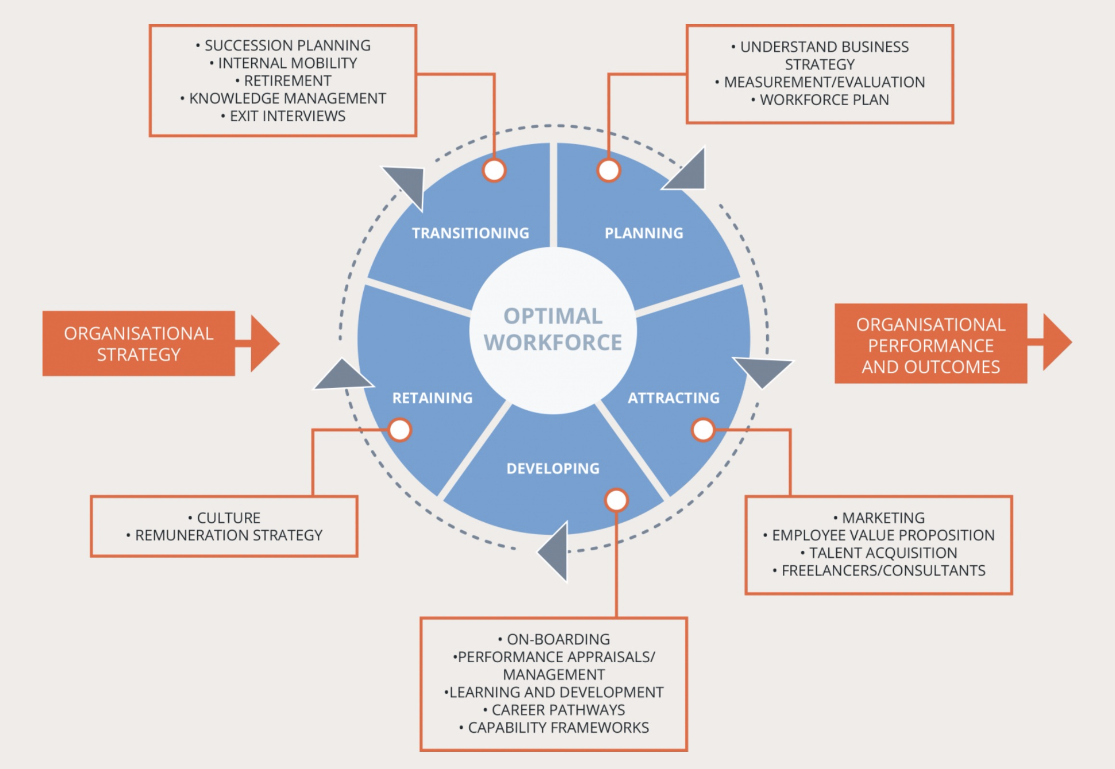
Ciklus razvoja ljudskih resursa
Grafikon pokazuje ciklus razvoja ljudskih resursa.
Mogu se identifikovati preklapanja između ciklusa razvoja ljudskih resursa i karijernog savetovanja.
Source: Mona Momtazian, Expert 360,
https://expert360.com/resources/articles/talent-management-important (2020-04-06).

Slide 16
Aktivnost učenja 2
Pročitajte materijal br. 5
Odgovorite na sledeća pitanja za refleksiju:
Kako vidite razvoj oblasti razvoja ljudskih resursa?
Šta povezuje razvoj ljudskih resursa i KViS?
Koristite materijal br. 05

Slide 17
Aktivnost učenja 3: Unapređenje znanja o preklapanjima KViS-a i razvoja ljudskih resursa u preduzećima
Cilj je razmišljanje o preklapanjima između KViS-a i razvoja ljudskih resursa. Predstavljeni su primeri preklapanja. Svi primeri su preuzeti iz prakse, bilo da su prikupljeni od strane autora prezentacije ili iz objavljene literature.
Treba da analizirate kratke primere koji se tiču KViS-a i razvoja ljudskih resursa i da formulišete (kritička) pitanja za unapređenje znanja o ovim preklapanjima i povezanostima.

Slide 18
KORACI KA CILJU UČENJA
Korak 1
Do sada nisu bile poznate veze između KViS-a i razvoja ljudskih resursa. Koja kritička pitanja se mogu postaviti u vezi sa preklapanjima savetovanja i razvoja ljudskih resursa?
Korak 2
Primeri preklapanja između KViS-a i razvoja ljudskih resursa u praksi su predstavljeni.
Svi primeri su nastali iz empirijskih slučajeva, bilo da su prikupljeni od strane autora ove prezentacije ili iz objavljene literature.
Notes:
Introduction and Description of the goal of the session
Teaching and learning Activity 1: Knowing basic definitions of CGC and other “innovative” concepts
Teaching and learning Activity 2: Knowing basic aspects of HRD (connection to unit 2)
Learning Activity 1: Developing knowledge about intersections between CGC and HRD in enterprises
Learning Activity 2: Knowing typical cases of intersection between CGC and HRD in enterprises
Closing thoughts
Homework
Evaluation Level of learning

Slide 19
Uvod u aktivnost učenja 3
Savetovanje u kompanijama je još uvek pre svega instrumentalno i nije dovoljno strateški orijentisano.
U okviru razvoja ljudskih resursa, nije dovoljno jasno ko sprovodi savetovanje a ni ko je ciljna grupa (koje grupe zaposlenih imaju pristup savetovanju) i to se može dosta razlikovati od slučaja do slučaja.
U pogledu pristupa, iz perspektive razvoja ljudskih resursa fokus je uglavnom na promovisanju najtalentovanijih zaposlenih.
Usluge savetovanja u kompanijama se često vide kao trougao između klijenta, savetnika ili koučing trenera i kompanije, što dovodi do različitog tipa ugovora.
Za više detalja pogledajte materijal br. 6

Slide 20
Aktivnost učenja 3
Pročitajte materijal br. 7
Vaš zadatak je da analizirate kratke primere koji se odnose na znanja u oblasti KViS-a i razvoja ljudskih resursa i da formulišete (kritička) pitanja da biste unapredili svoje razumevanje njihovog preklapanja.
Koje veze između ciklusa razvoja ljudskih resursa i KViS-a primećujete?
Ko ima dobiti od usluga?
Koja pitanja vi imate?
Koristiti materijal br. 7

Slide 21
Rad od kuće
Pitanja za analizu i refleksiju:
Šta je dobit za zaposlene?
Šta je motivacija i dobit za kompaniju da investira u ove mere?
Koje su jake strane pomenute u primerima?
Šta su vaša pitanja ili kritička razmišljanja?
Za rad od kuće:
Dobićete materijal br. 8 sa tri primera/slučaja
Pročitajte materijal i odgovorite na pitanja

Slide 22
Aktivnost učenja 4
Cilj je upoznavanje sa tipičnim slučajevima preklapanja KViS-a i razvoja ljudskih resursa u preduzećima na osnovu detaljnije analize i diskusije primera. Treba da radite na studijama slučajeva (primeri čestih, dobrih, inovativnih praksi), da odgovorite na pitanja i predstavite rezultate.

Slide 23
Uvod u aktivnost učenja br. 4
U materijalu br. 8 možete pronaći primere iz prakse sa detaljima. Zadatak je da pročitate primere i razmislite o njima. Pitanja za analizu i refleksiju:
Šta je dobit za zaposlene?
Šta je motivacija i dobit za kompaniju da investira u ove mere?
Koje su jake strane pomenute u primerima?
Šta su vaša pitanja ili kritička razmišljanja?
Koristite materijal br. 8
Notes:
How could you analysis of the examples?
1) Life Cycle = all stages of competence development. Where do you see relevant links between the examples and the HRD / Career Life Cycle?
2) Target groups: e.g. skilled workers. Which target groups are in focus?
3.) Missing aspects: what is not covered by the examples? Do you have additional examples from your experience?

Slide 24
Završne napomene
sumiranje mogućih preklapanja KViS-a i razvoja ljudskih resursa
zaključiti šta je ključno za jaču i kvalitativno bolju povezanost KViS-a i razvoja ljudskih resursa
diskutovati inovativne pravce razvoja

Slide 25
Hvala na pažnji. Pitanja?
peter.weber@hdba.de

